Slide 1
КОНСПЕКТ ЗАНЯТИЯ К 23 ФЕВРАЛЯ ДЛЯ ДЕТЕЙ
ПРОГРАММНОЕ СОДЕРЖАНИЕ: В игровой форме уточнить и обобщить
знания детей о Российской армии.
Активизировать в речи детей слова, обозначающие рода войск, развивать внимание, память, умения, направленные на развитие моторики рук.
Воспитывать у детей чувство гордости за Российскую армию, вызвать желание быть похожими на сильных, смелых воинов, дружелюбие
МАТЕРИАЛЫ И ОБОРУДОВАНИЕ: Ноутдбук, диск с видеосюжетом, счетные палочки, карта-схема, геометрические фигуры разных цветов, иллюстрации солдат разных родов войск.
ПРЕДВАРИТЕЛЬНАЯ РАБОТА: чтение художественной литературы об армии, рассматривание фотоальбомов «Наша Армия», «Боевая техника», заучивание пословиц и поговорок об армии; выкладывание из счетных палочек различных предметов и образцов военной техники.

Slide 2
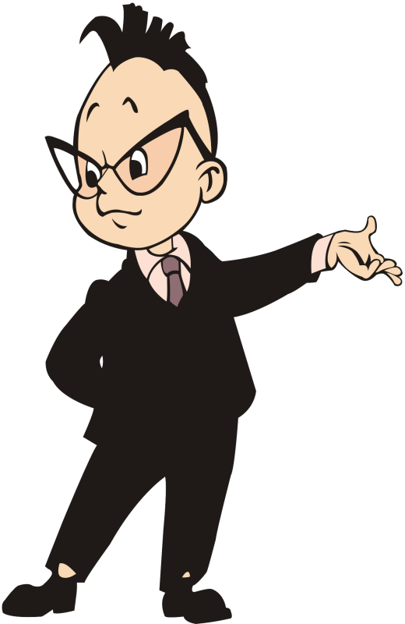
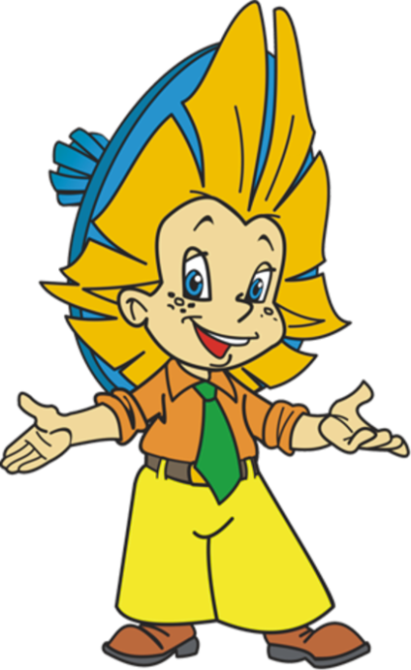
« Здравствуйте , ребята! Вы нас ,конечно, узнали. Нам очень хотелось прийти к вам, но мы долго-долго спорили о том, чем занимаются в армии, кто такие военные и поссорились…Мы решили передать вам карту маршрута и задания на геометрических фигурах, правильно выполнив которые вы сможете нас помирить . В добрый путь, дорогие ребята,
до встречи!»

Slide 3
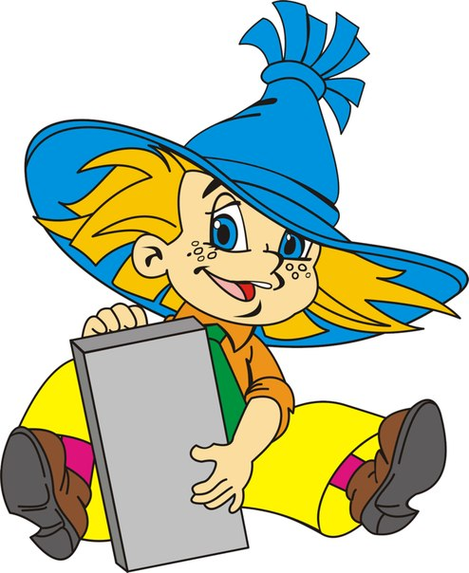
Вы готовы помочь друзьям помириться?
1.Задание от Незнайки Вы должны внимательно послушать и исправить неточности.
а) Наша армия охраняет народ.
б) Танкист прыгает с парашютом.
в) Ракетчик надевает на
голову бескозырку.
г) На небе нас защищают
моряки, а в синем море
летчики.

Slide 4
Остановка №2 Задание от Знайки Отгадайте загадки:
1.Свято предки берегли
Рубежи родной земли
Нынче армия и флот
Защищает наш народ.
Выполняя долг священный
Служит Родине( военный)

Slide 6
2.
Кто, ребята, на границе
Нашу землю стережет?
Чтоб работать и учиться
Мог спокойно весь народ?
(Пограничник)

Slide 8
3.Кто плывет на корабле?
Он не тоскует о земле.
Он с ветром дружит и волной
Ведь море-дом его родной.
Так кто ж, ребята, он такой?
(Моряк)

Slide 10
4.Самолет парит, как птица,
Там- воздушная граница.
На посту и днем и ночью
Наш солдат- военный… (летчик)

Slide 12
5. Снова в бой машина мчится,
Режут землю гусеницы.
Та машина в поле чистом
Управляется…(танкистом)

Slide 14
ОСТАНОВКА №3. Задание от Знайки .
Выложите из палочек несколько видов боевой техники, которая есть на вооружении в Российской армии.(Дети выкладывают из палочек танк, ракету, автомобиль)

Slide 15
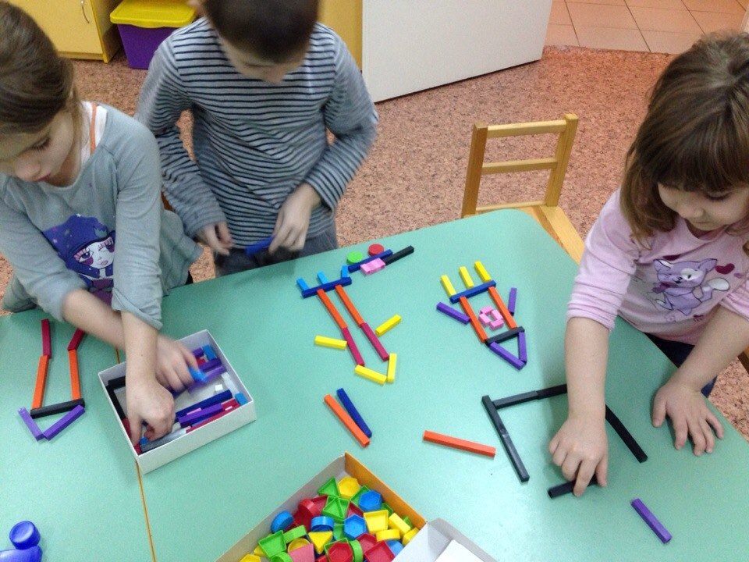
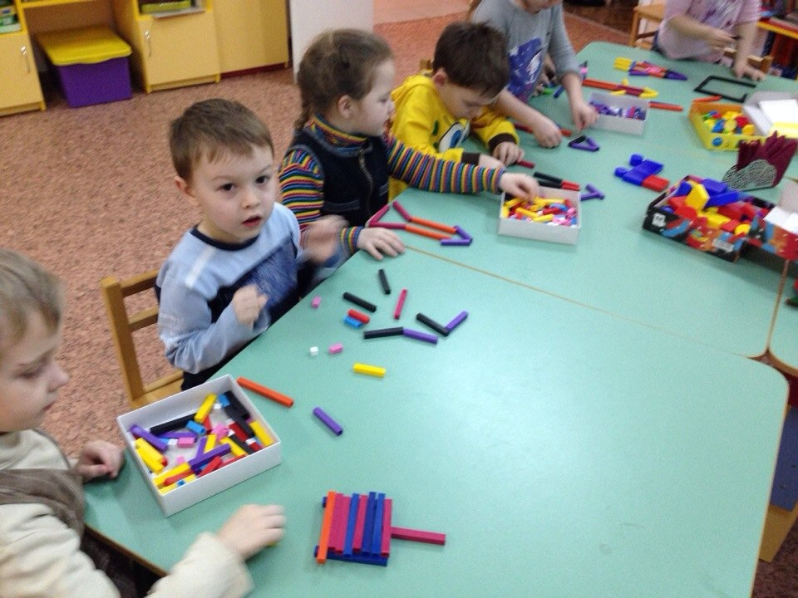
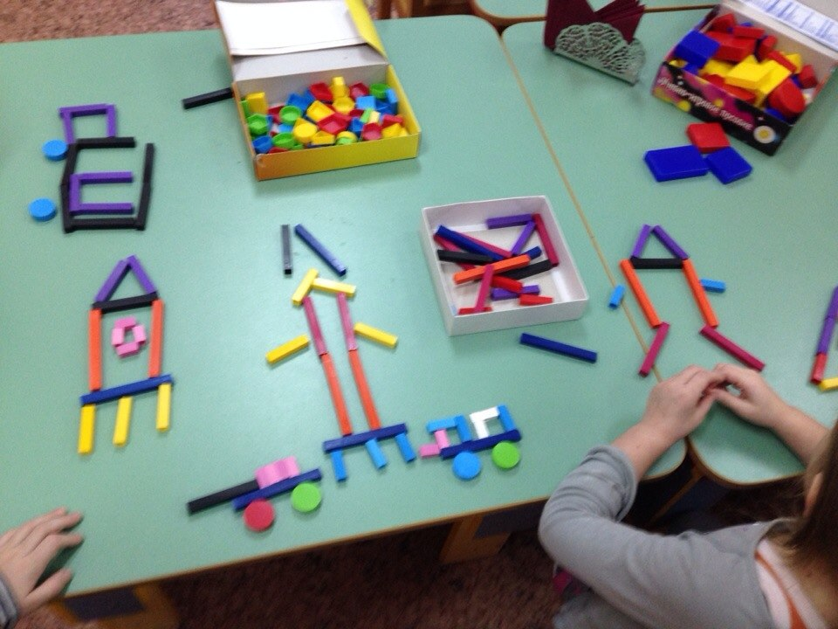

Slide 16
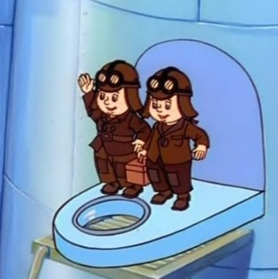
ОСТАНОВКА № 4 Задание от друзей . Показать, какие вы сильные, ловкие, умелые. Проводится физ.минутка «Стойкий оловянный солдатик»
Наклонитесь все вперед,
А потом наоборот.
Влево, вправо наклонитесь,
Наклоняйтесь, не ленитесь!
На одной ноге постой-ка,
Будто ты солдатик стойкий.
Руки ты прижми к груди,
Да смотри, не упади!
Руки вверх, руки в бок,
И на месте- скок, скок, скок!
Носом вдох, а выдох ртом.
Дышим глубже, а потом…
Марш на место не спеша.
Дети: Эх, зарядка хороша!

Slide 17
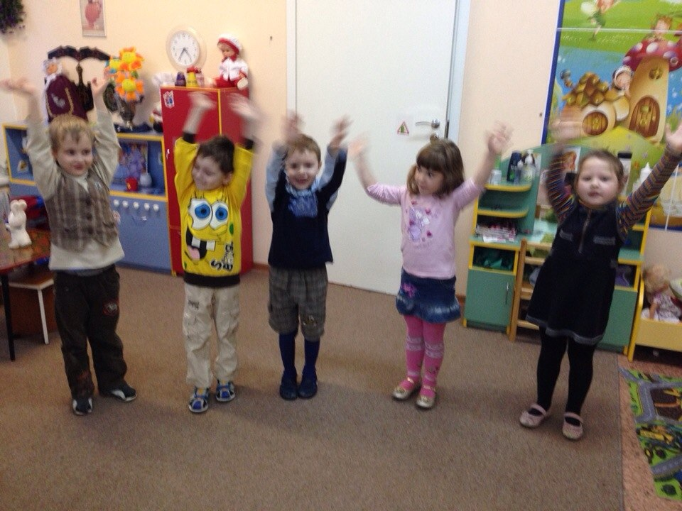
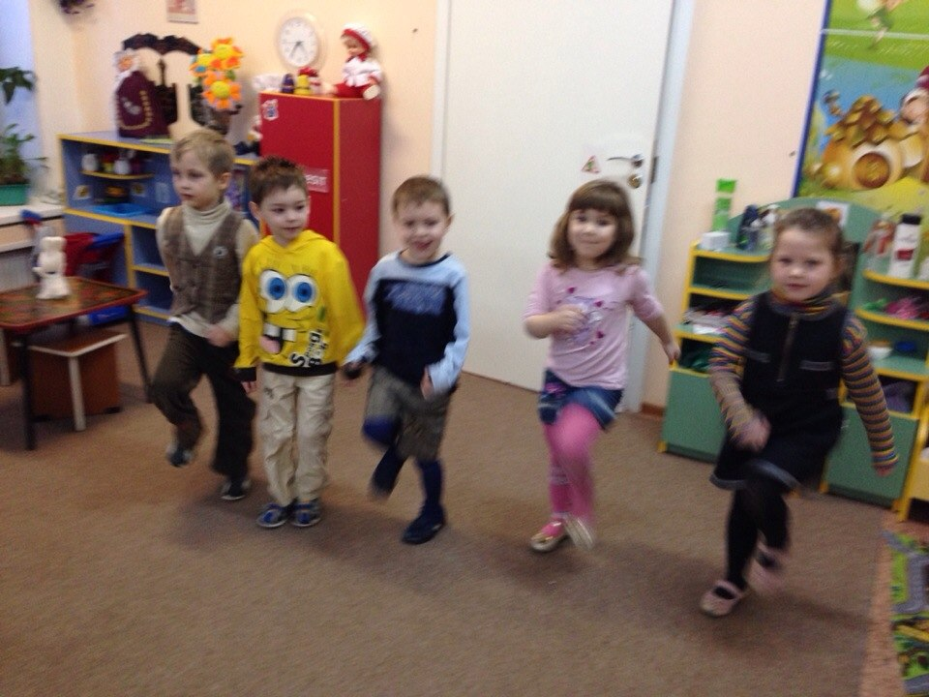

Slide 18
ПРОВОДИТСЯ ИГРА» ВАЖНОЕ ДОНЕСЕНИЕ
Дети выстраиваются в две шеренги , каждой команде вручается "секретный пакет", проводится эстафета -начало по пластунски до кегли, потом встать и добежать до следующего, передать следующему.

Slide 19
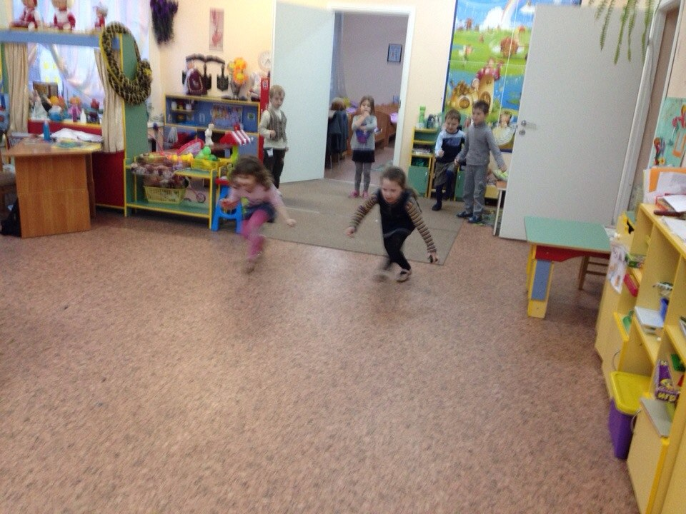
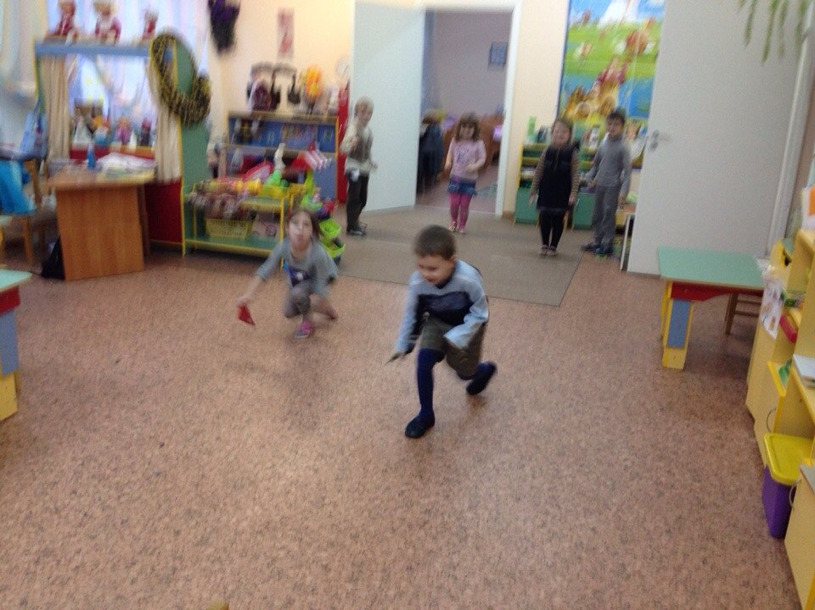
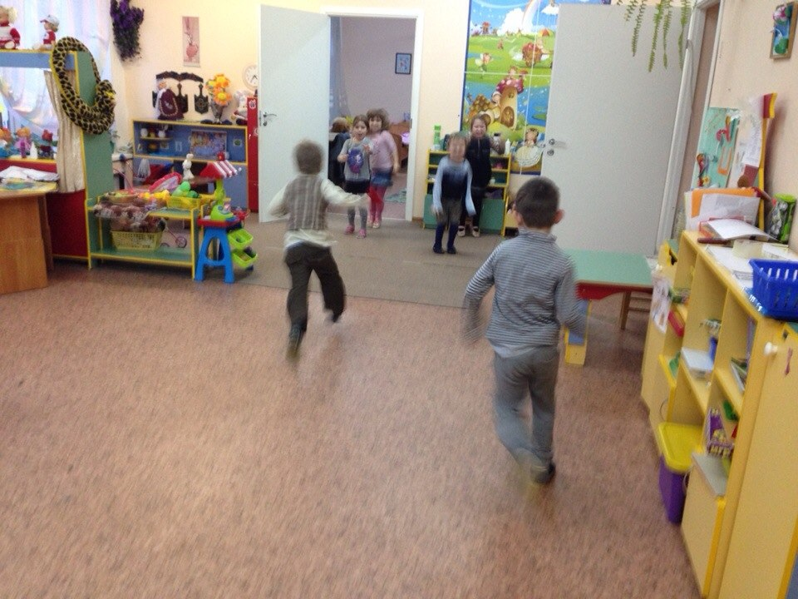

Slide 20
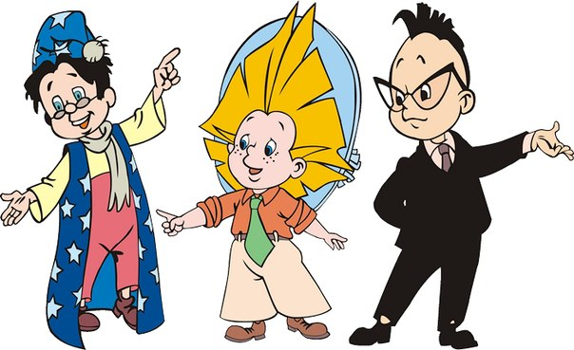
Молодцы, ребята! Вы правильно прошли по маршруту, выполнили все наши задания. Вам удалось помирить нас.
Кем вы были? Что делали?
(ПРОВОДИТСЯ ИТОГ ЗАНЯТИЯ)

